Slide 1
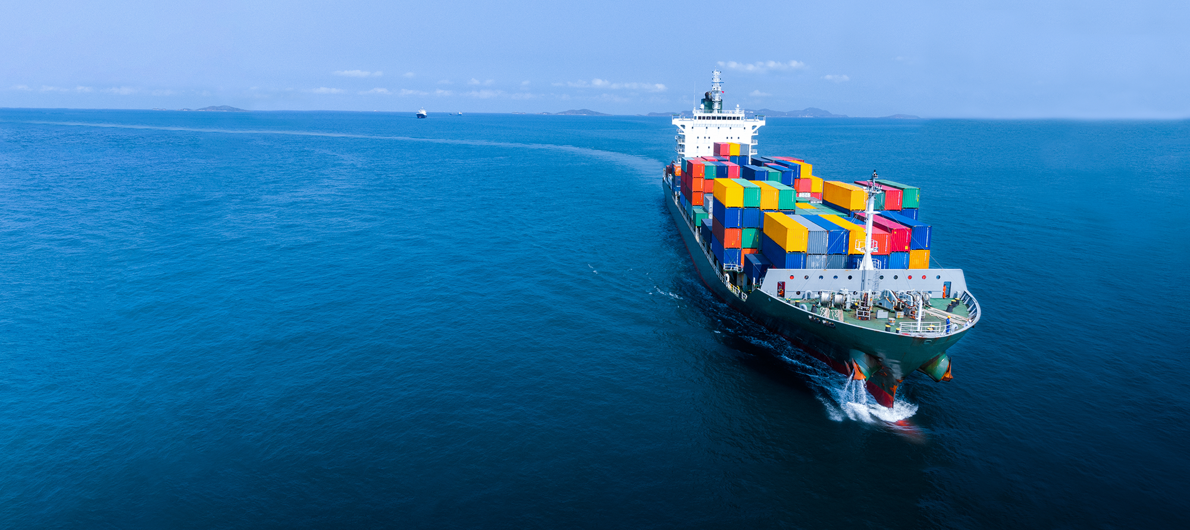

Profil Perusahaan
2022
PT. MARITIM ABADI REZEKI
International Freight Forwarding & Export - Import

Slide 2

Profil Perusahaan
PT. Maritim Abadi Rezeki didirikan pada tahun 2022
PT. Maritim Abadi Rezeki dibentuk pada tahun 2022 untuk memenuhi kebutuhan logistik dan transportasi berbagai industri/bisnis di Batam. Layanan terintegrasi mulai dari jasa freight forwarding laut, manajemen transportasi untuk project, yang didukung oleh pilihan lengkap armada transportasi darat dan spesialisasi dalam menangani kargo yang membutuhkan penanganan khusus baik di dalam maupun luar negeri. Kombinasi layanan prima dengan dasar pengetahuan lengkap disertai jaringan yang luas, memungkinkan kami memberikan pilihan prima dengan harga yang kompetitif sesuai dengan kebutuhan para klien.

Slide 3
Struktur Organisasi
DIREKTUR M. YASIN CANDRA
ACCOUNTING
EDY KRISNADI
MANAJER OPERASIONAL
DAMIRI
MARKETING
M. YASIN CANDRA
DAMIRI
EDY KRISNADI

Slide 4
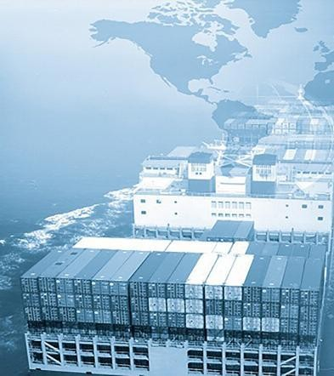
Visi & Misi
Menjadi perusahaan terbaik dan terpercaya dalam bidang jasa Pengiriman barang dengan memberikan jasa layanan yang berkualitas, tepat waktu, dan bertanggung-jawab.
Visi
Membantu mitra bisnis dalam pengiriman dan pendistribusian bahan baku dan produk sehingga dapat berkembang bersama.
Memberikan pelayanan dengan harga yang kompetitif di bidang usaha ekspedisi untuk Pelanggan/Perusahaan
Melakukan perkembangan terus menerus untuk meningkatkan optimalisasi kerja dan mendukung industri di batam.
misi

Slide 5
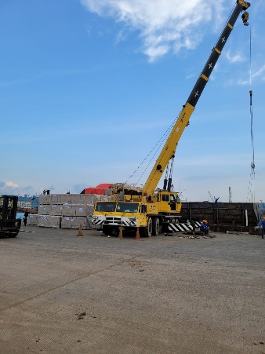
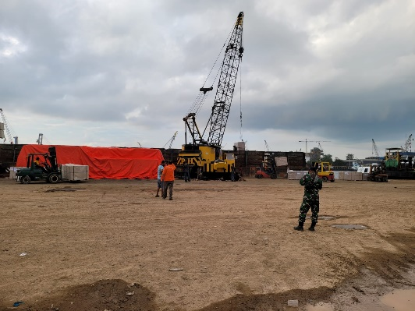
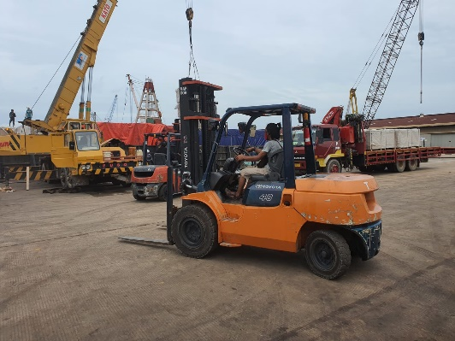
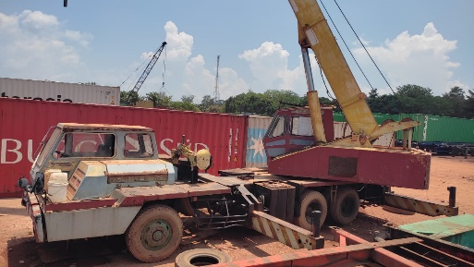
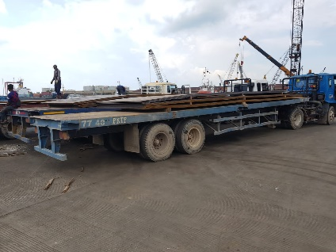
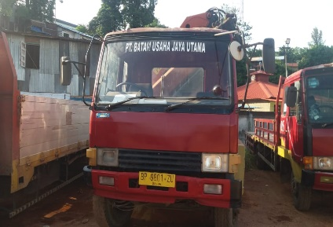
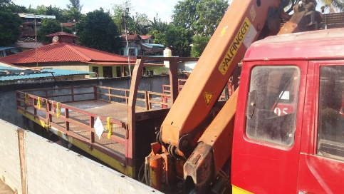
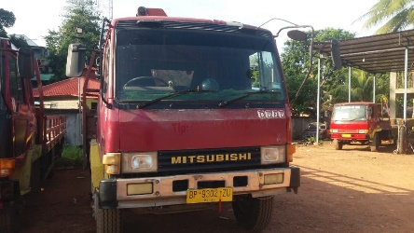
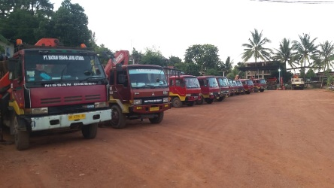
Fasilitas Alat Berat & Lori BATAM

Slide 6
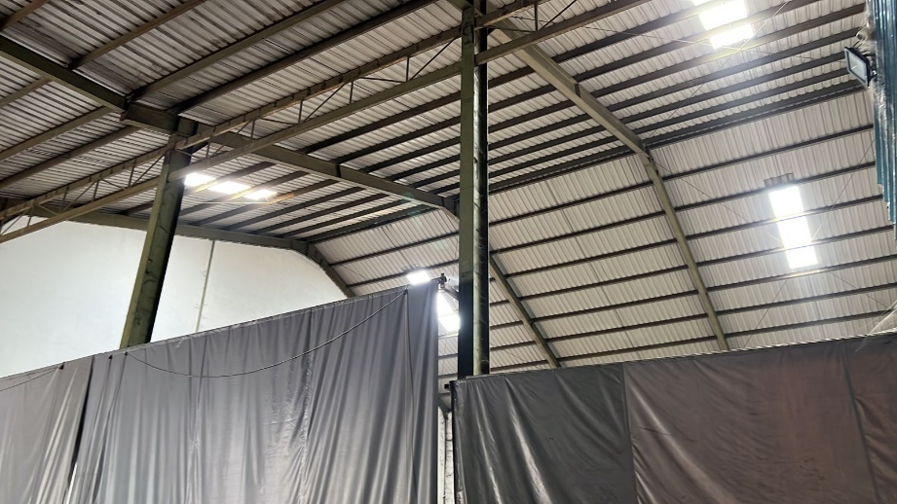
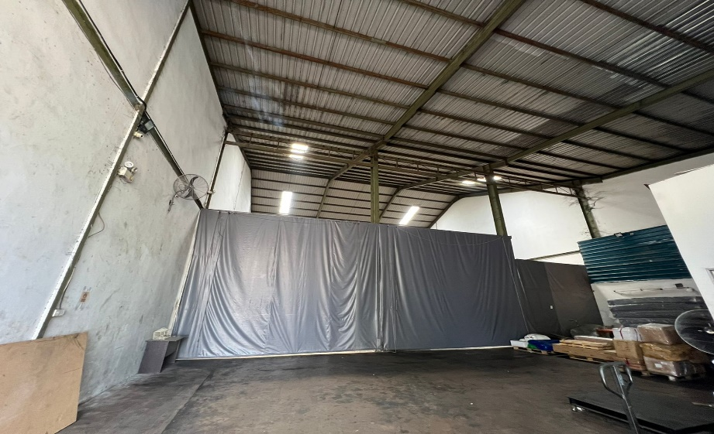
Fasilitas
Gudang BATAM

Slide 7
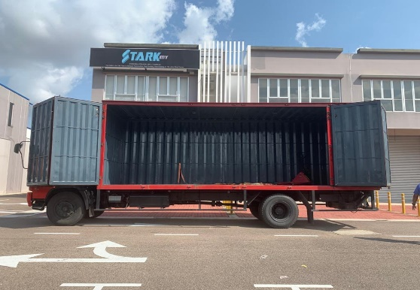
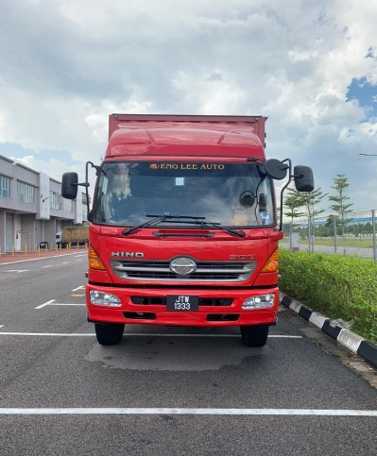
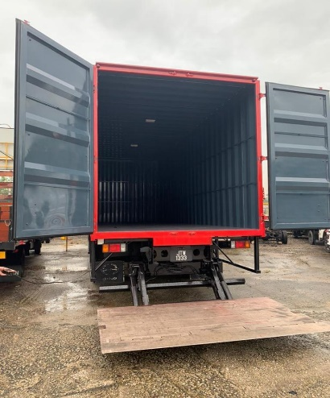
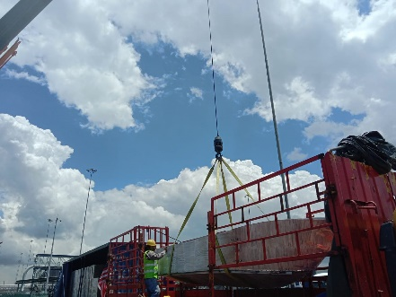
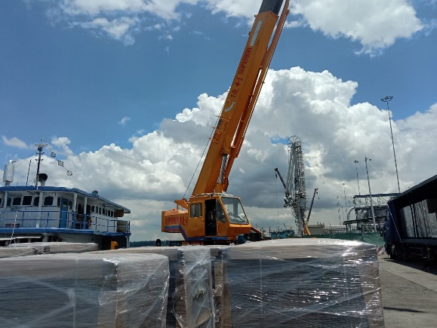
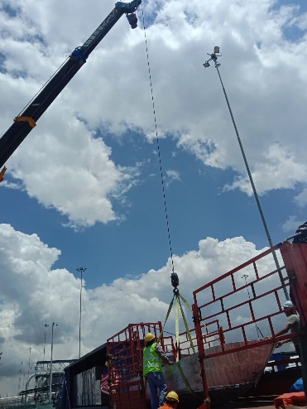
Fasilitas Alat Berat & Lori PASIR GUDANG

Slide 8
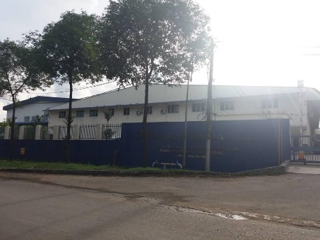
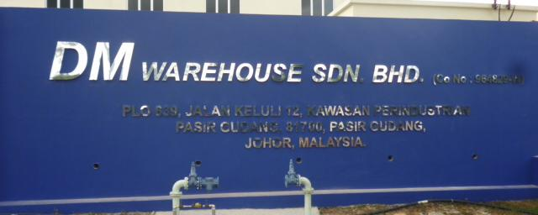
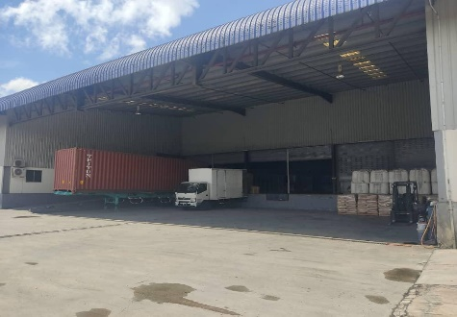
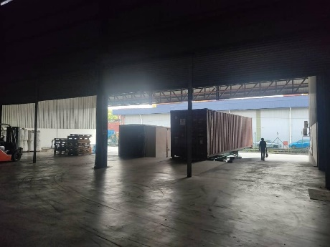
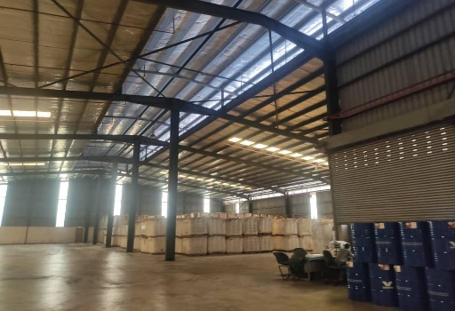
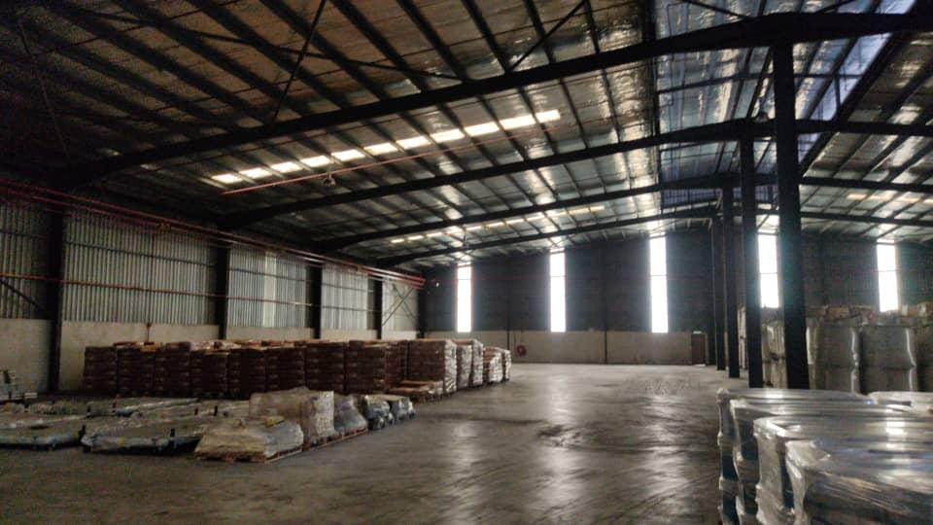
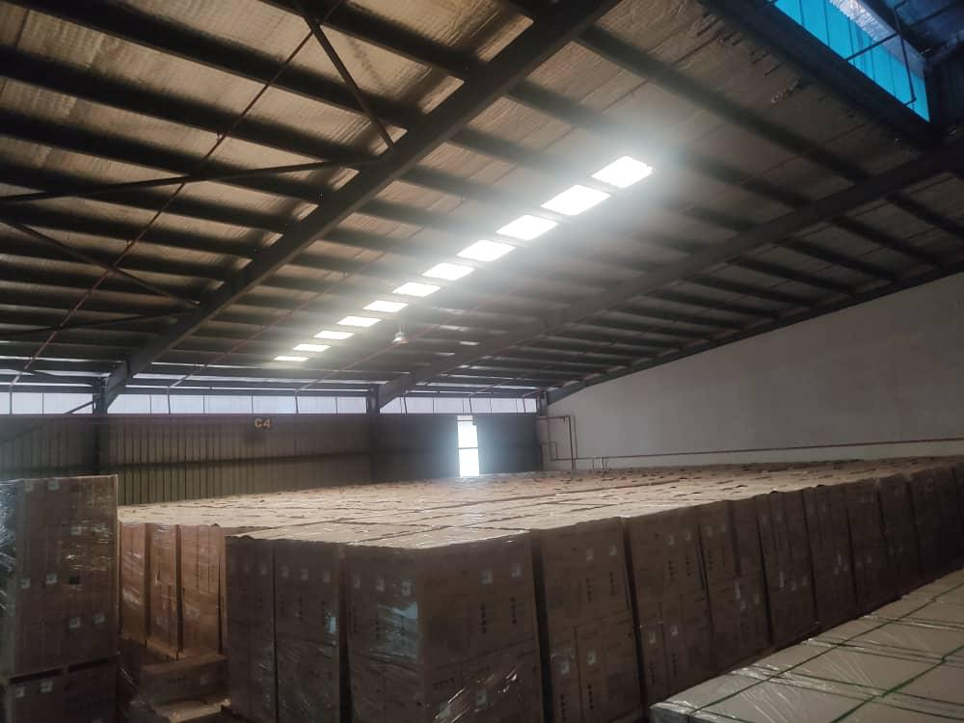
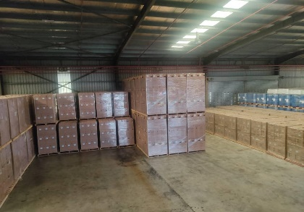
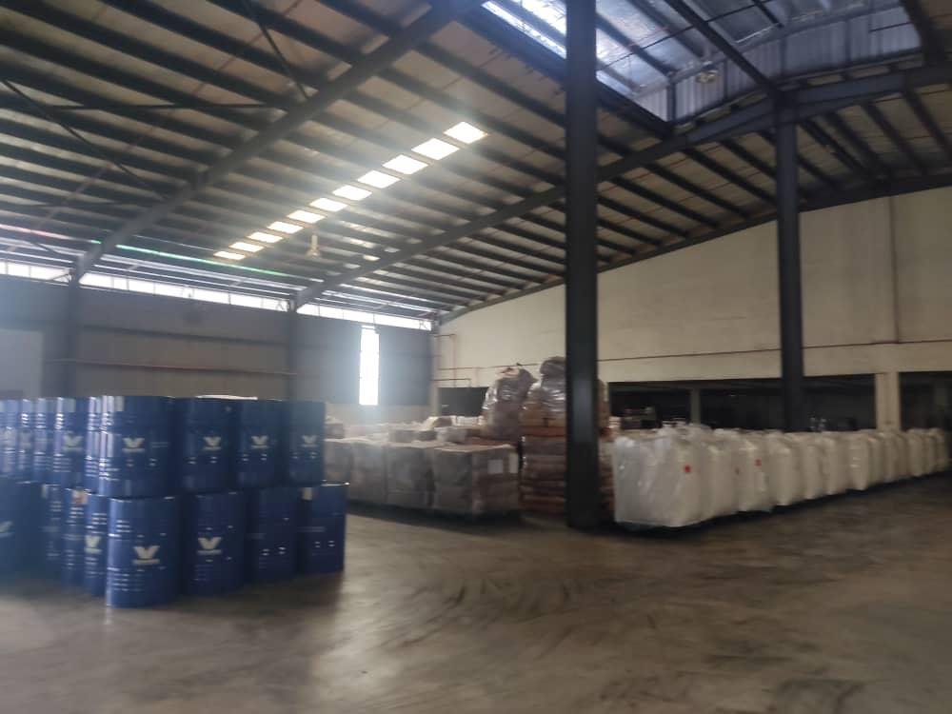
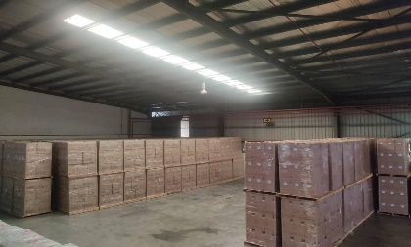
Fasilitas
Gudang PASIR GUDANG

Slide 9
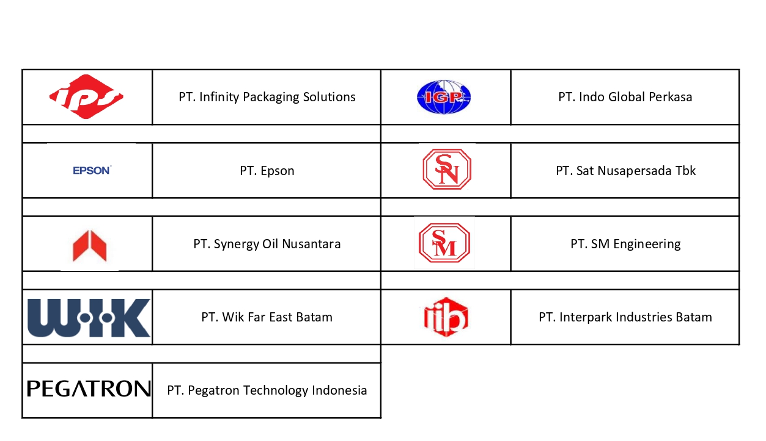
Perusahaan yang bekerja sama dengan PT. Maritim Abadi Rezeki

Slide 10




PT. Maritim Abadi Rezeki
Jalan Sei Tering 2 Melcem Bar 2 No.82 Batu Ampar, Batam
Contact Us
Margroup.batam@gmail.com
+62.82172739898
www..com
+62.81275300971

